Slide 1
МИНИСТЕРСТВО ОБРАЗОВАНИЯ И НАУКИ РОССИЙСКОЙ ФЕДЕРАЦИИ
ФЕДЕРАЛЬНОЕ ГОСУДАРСТВЕННОЕ БЮДЖЕТНОЕ ОБРАЗОВАТЕЛЬНОЕ
УЧРЕЖДЕНИЕ ВЫСШЕГО ОБРАЗОВАНИЯ
«РОСТОВСКИЙ ГОСУДАРСТВЕННЫЙ ЭКОНОМИЧЕСКИЙ УНИВЕРСИТЕТ (РИНХ)»
ЮРИДИЧЕСКИЙ ФАКУЛЬТЕТ
КАФЕДРА СУДЕБНОЙ ЭКСПЕРТИЗЫ И КРИМИНАЛИСТИКИ
ИНФОРМАЦИОННЫЙ МАТЕРИАЛ
«ОРГАНИЗАЦИЯ РАСКРЫТИЯ И РАССЛЕДОВАНИЯ ПРЕСТУПЛЕНИЙ»

Slide 2
ПЛАН
§ 1. Организация приема первичной информации о преступлении и ее проверка.
§ 2. Организация расследования преступлений следственной группой.
§ 3. Организация расследования следственно-оперативной группой.
3.1. Примерная программа по организации деятельности следственно-оперативной группы (по раскрытию кражи).
3.2. Использование автоматизированных рабочих мест при проведении следственных действий.

Slide 3
Организация раскрытия и расследования преступлений - это самостоятельный раздел криминалистики, состоящий из научных положений и рекомендаций по планированию расследования, взаимодействию следователя с оперативными аппаратами и другими службами органов внутренних дел, использованию помощи населения и иным направлениям деятельности следователя, имеющим преимущественно организационный характер, т.е. обеспечивающим максимальную эффективность работы по раскрытию, расследованию и предотвращению преступлений в целом, независимо от их вида и группы.

Slide 4
Структура рассматриваемой тематики находится в стадии становления, однако уже сейчас можно в содержание данного раздела включить следующие темы или частные криминалистические теории:
1) криминалистические версии и планирование расследования;
2) криминалистическая регистрация;
3) взаимодействие следователя со службами ОВД;
4) розыскная работа следователя;
5) использование помощи населения и средств массовой информации при раскрытии, расследовании преступлений;
6) изучение личности подозреваемого и обвиняемого;
7) профилактическая работа следователя;
8) основы применения ПЭВМ в раскрытии и расследования преступлений.

Slide 5
Организация приема первичной информации о преступлении
и ее проверка
В соответствии с уголовно-процессуальным законодательством (ч. 1 ст. 144 УПК) дознаватель, орган дознания, следователь обязаны принять, проверить сообщения о любом совершенном или готовящемся преступлении и в пределах компетенции, установленной настоящим Кодексом, принять по нему решение в срок не позднее 3 суток со дня поступления указанного сообщения. При проверке сообщения о преступлении орган дознания, дознаватель, следователь вправе требовать производства документальных проверок, ревизий и привлекать к их участию специалистов.

Slide 6
Руководитель следственного органа, начальник органа дознания вправе по ходатайству соответственно следователя, дознавателя продлить до 10 суток срок, а при необходимости проведения документальных проверок или ревизий руководитель следственного органа по ходатайству следователя, а прокурор по ходатайству дознавателя вправе продлить этот срок до 30 суток (ч. 3 ст. 144 УПК).

Slide 7
Информация о преступлениях и происшествиях, вне зависимости от места и времени их совершения, а также полноты сообщаемых сведений, принимается в любом органе внутренних дел круглосуточно штатными дежурными, их помощниками или работниками, назначенными на дежурство, в установленном порядке.

Slide 8
При получении заявления о преступлении непосредственно от заявителя и оформлении протокола дежурный по органу внутренних дел, подразделению ГИБДД или другой работник органа внутренних дел, в чьи должностные обязанности входит прием заявлений, обязан выдать заявителю документ о принятии сообщения о преступлении с указанием данных о лице, его принявшем, а также даты и времени его принятия. Данный документ служит средством контроля за полнотой регистрации заявлений и сообщений о преступлениях и ходом их рассмотрения (первый повод для возбуждения уголовного дела – заявление о преступлении (ч. 1 ст. 140 УПК).

Slide 9
Статья 141 УПК РФ предусматривает несколько различных ситуаций, связанных с заявлением о преступлении:
1) - если заявление сделано в письменном виде, то независимо от способа доставки в правоохранительный орган, оно подлежит регистрации, а затем рассмотрению;
2) - устное заявление лицом прибывшим в правоохранительный орган заносится в особый протокол;
3) - когда заявление сделано при производстве следственного действия, например, при допросе, то оно заносится в соответствующий протокол следственного действия;

Slide 10
4) - если заявление сделано устно, причем заявитель не может лично присутствовать при составлении протокола (например, находится в больнице, в тяжелом состоянии), то по этому поводу должен быть составлен рапорт;
5) - при этом, следует отметить, что анонимные заявления поводом к возбуждению уголовного дела не являются. Однако такая информация не может быть оставлена без внимания. На такой сигнал о преступлении должен реагировать орган дознания, прежде всего милиция. Поводом к возбуждению в таких случаях будет не заявление, автор которого не известен, а сообщение о совершенном или готовящемся преступлении, полученное из иных источников.

Slide 11
Второй повод для возбуждения уголовного дела - явка с повинной (ч.1 ст. 140 УПК). Такое заявление является особым обстоятельством смягчающим наказание (пункт «и», ст. 61 УК РФ). Явкой с повинной можно считать лишь такое заявление гражданина, которое касается преступления вообще неизвестного правоохранительным органам, иначе говоря, незарегистрированного, или же преступления известного, но не раскрытого, когда лицо, его совершившее, не установлено следственным путем (негласные оперативно-розыскные данные не в счет) и в деле нет ни подозреваемого, ни обвиняемого, а заявление сделано исключительно на добровольных началах.

Slide 12
Третий повод к возбуждению уголовного дела - сообщение о совершенном или готовящемся преступлении, полученное из иных источников - охватывает все без исключения остальные случаи, когда правоохранительному органу, уполномоченному на возбуждение уголовного дела, становится известно о деянии, предусмотренного Особенной частью УК. При принятии такого сообщения составляется рапорт.

Slide 13
Предварительная проверка - это основанная на законе и подзаконных актах деятельность уполномоченных уголовно-процессуальным законодательством компетентных государственных органов и должностных лиц, направленная на сбор дополнительных сведений (материалов), характеризующих проверяемое событие и необходимых для принятия законного и обоснованного процессуального решения по поступившему заявлению или сообщению о преступлении.

Slide 14
Предварительная проверка проводится при наличии:
1) поводов к возбуждению уголовного дела, установленных уголовно-процессуальным законодательством;
2) цели (уточнение оснований к возбуждению уголовного дела или отказу в таковом);
3) субъектов, правомочных разрешать вопрос о возбуждении уголовного дела;
4) средств, предусмотренных законом (без производства следственных действий, за исключением предусмотренного законом осмотра места происшествия - ч. 2 ст. 176 УПК);
5) сроков, установленных законом, для принятия процессуального решения по результатам проверки.

Slide 15
Предварительная проверка включает:
проверку законности повода к возбуждению уголовного дела;
установление достаточных оснований к возбуждению уголовного дела;
- выяснение наличия или отсутствия обстоятельств, исключающих производство по делу.

Slide 16
Средствами проведения предварительной проверки являются:
1) следственное действие - осмотр места происшествия (ч. 2 ст. 176 УПК);
2) процессуальные действия, облеченные в форму требования (передать, представить определенные документы, предметы и т.п.), поручения, запросы (сведений о деятельности предприятия, учреждения, организации за определенный период и т.п. - ч. 4 ст. 21 УПК);
3) проведение ревизии, инвентаризации;

Slide 17
4) административно-правовые действия:
• проверка у граждан и должностных лиц документов, удостоверяющих личность, если имеются достаточные основания подозревать их в совершении преступления;
• досмотр лиц (в порядке, установленном федеральным законом, при наличии достаточных данных о том, что они имеют при себе оружие, боеприпасы, взрывчатые вещества, взрывные устройства, наркотические средства или психотропные вещества), их вещей, ручной клади и багажа;
• изъятие указанных предметов, средств и веществ при отсутствии данных о наличии законных оснований для их ношения и хранения;

Slide 18
• проверка разрешения (лицензии) на совершение определенных действий или занятие определенной деятельностью;
• получение (от граждан и должностных лиц) необходимых объяснений, сведений, справок, документов и копий с них;
• посещение (вхождение) жилых и иных помещений граждан, принадлежащих им земельных участков, территории и помещений, занимаемых организациями, и осмотр их при преследовании лиц, подозреваемых в совершении преступлений, либо при наличии достаточных данных полагать, что там совершено или совершается преступление;

Slide 19
• освидетельствование (в установленном законом порядке) лиц, подозреваемых в совершении преступления, для определения наличия в организме алкоголя или наркотических средств либо направление или доставление данных лиц в медицинское учреждение, если результат освидетельствования необходим для подтверждения или опровержения факта правонарушения или объективного рассмотрения дела о правонарушении;
• личный досмотр (в соответствии с законодательством Российской Федерации) пассажиров, ручной клади и багажа на воздушном транспорте;

Slide 20
проверка документов на право управления транспортными средствами и пользования перевозимыми грузами, их осмотр;
• досмотр транспортных средств при подозрении, что они используются в противоправных целях;
• посещение помещений, занимаемых организациями независимо от подчинённости и форм собственности (кроме иностранных дипломатических представительств и помещений консульских учреждений иностранных государств, которые используются исключительно для работы консульских учреждений);
• осмотр производственных, складских, торговых и иных служебных помещений, транспортных средств, других мест хранения и использования имущества;

Slide 21
изъятие необходимых документов на материальные ценности, денежные средства, кредитные и финансовые операции, а также образцов сырья и продукции;
• проведение контрольных закупок;
• проведение проверок, инвентаризаций и ревизий производственной и финансово-хозяйственной деятельности организаций; получение от должностных и материально-ответственных лиц сведений и объяснений по факту нарушения законодательства и др.;

Slide 22
5) оперативно-розыскные мероприятия:
• опрос граждан; наведение справок;
• сбор образцов для сравнительного исследования;
• проверочная закупка;
• исследование предметов и документов;
• наблюдение;
• отождествление личности;
• обследование помещений, зданий, сооружений, участков местности и транспортных средств;
• контроль почтовых отправлений, телеграфных и иных сообщений;
• прослушивание телефонных переговоров;
• снятие информации с технических каналов связи;
• оперативное внедрение; контролируемая поставка; оперативный эксперимент (ФЗ об ОРД);

Slide 23
Методика проведения предварительной проверки в каждом конкретном случае имеет свои особенности.
Однако, при всем многообразии проверочных ситуаций, возникающих при проведении предварительной проверки, она должна отвечать ряду общеметодических требований, которые позволяют успешно решать поставленные задачи.

Slide 24
К их числу относятся:
l) планирование проведения предварительной проверки заявлений и сообщений о преступлениях;
2) взаимодействие следователя с органом дознания при проверке первичных данных о преступлениях;
3) ограничение предварительной проверки наименьшим числом проверочных действий;
4) использование тактических приемов при проведении проверочных действий;
5) недопустимость разглашения данных предварительной проверки.

Slide 25
Организация расследования преступлений следственной группой
Особую сложность представляет расследование многоэпизодных преступлений, совершенных организованными группами.
Исходя из этого, законодатель разрешает проводить расследование названных преступлений следственными группами. Решение о производстве предварительного следствия следственной группой принимает руководитель следственного органа (ч. 2 ст. 163 УПК РФ).

Slide 26
В постановлении должны быть перечислены все следователи, которым поручено производство предварительного следствия, в том числе указывается, какой следователь назначается руководителем следственной группы.
К работе следственной группы могут быть привлечены должностные лица органов, осуществляющих оперативно-розыскную деятельность (ч. 2 ст. 163 УПК). Оперативные работники обязаны выполнять отдельные поручения и указания следователей, а также самостоятельно, параллельно с расследованием, проводить оперативно-розыскные мероприятия в целях более полного, всестороннего и объективного установления обстоятельств преступления.

Slide 27
Планирование при расследовании следственной группой имеет некоторую специфику.
Руководителем группы, при участии других следователей, составляется 1) общий план расследования.
Кроме того, составляются 2) индивидуальные планы работы каждого следователя.
При необходимости составляются 3) планы проведения отдельных следственных действий или их комплексов с учетом сложности дела, содержания имеющихся доказательств и характера обязанностей, выполняемых каждым следователем.

Slide 28
Общий план расследования составляется после изучения фактических данных всеми следователями, коллективной оценки этих данных, построения версий, определения задач расследования и распределения обязанностей между следователями, составления каждым следователем индивидуального плана расследования.

Slide 29
В общем плане целесообразно отразить:
1) версии по делу и пути их проверки;
2) обязанности руководителя группы;
3) линии работы и функции каждого следователя, их задачи;
4) методы координации работы, взаимодействия и обмена информацией между отдельными следователями;
5) методы координации работы, взаимодействия и обмена информацией следователей с оперативными работниками;

Slide 30
6) методы использования помощи общественности и средств массовой информации;
7) формы и методы обобщения результатов расследования по отдельным его направлениям и на отдельных его этапах;
8) вoпросы, связанные с определением сроков следствия, привлечением отдельных лиц в качестве обвиняемых, назначением экспертиз, выделением в отдельное производство уголовных дел в порядке, установленном ст. 153-155 УПК, изменением обвинения, прекращением производства в отношении отдельных обвиняемых;
9) информацию о ходе и результатах расследования для руководителя следственного органа;
10) составление обвинительного заключения и выполнение требований уголовно-процессуального законодательства об ознакомлении обвиняемых со всеми материалами дела.

Slide 31
Индивидуальные планы следователей составляются в зависимости от распределения обязанностей.
Целесообразно строить работу так, чтобы каждый следователь мог отрабатывать либо определенную версию, либо эпизод или систему взаимосвязанных эпизодов, либо преступную деятельность конкретного обвиняемого. Возможно распределение обязанностей и по характеру следственных действий, месту совершения преступления.

Slide 32
Все следователи при составлении своих планов работы обязаны учитывать общие версии по делу, частные версии, которые они строят, а также версии, проверка которых поручается другим следователям.

Slide 34
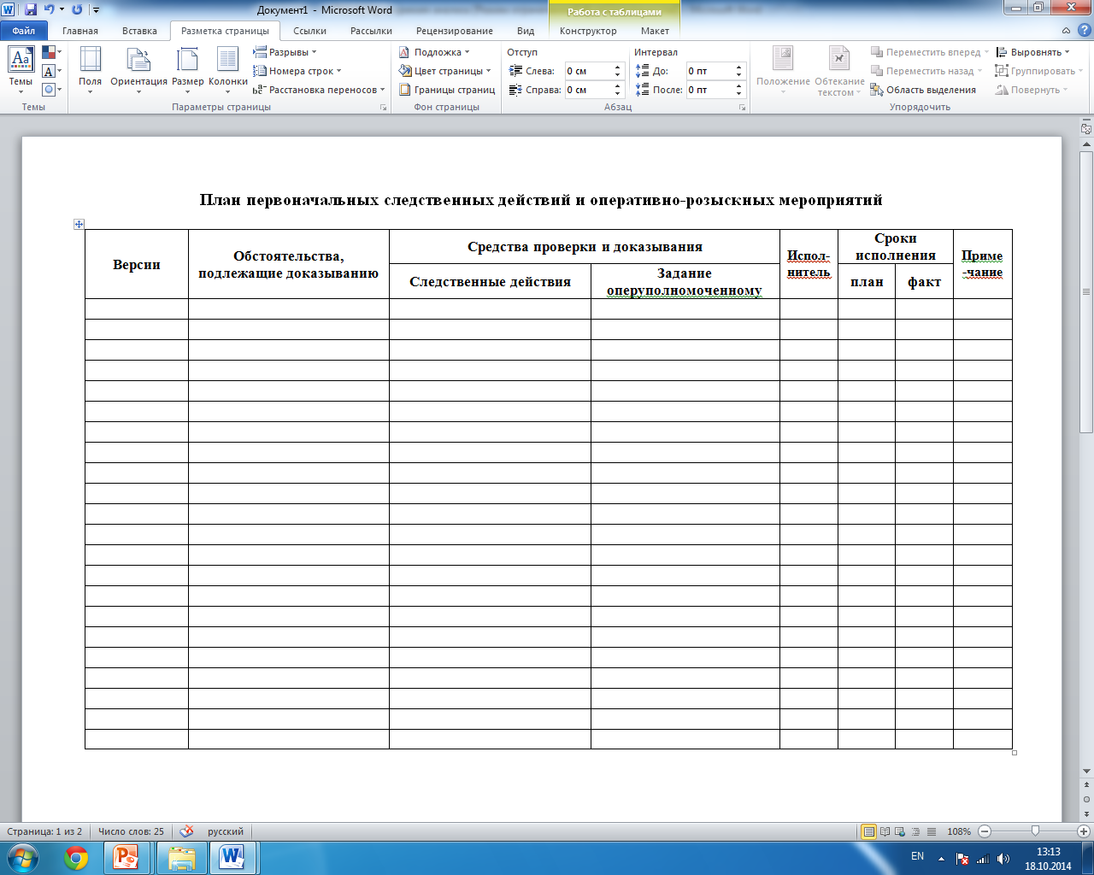

Slide 35
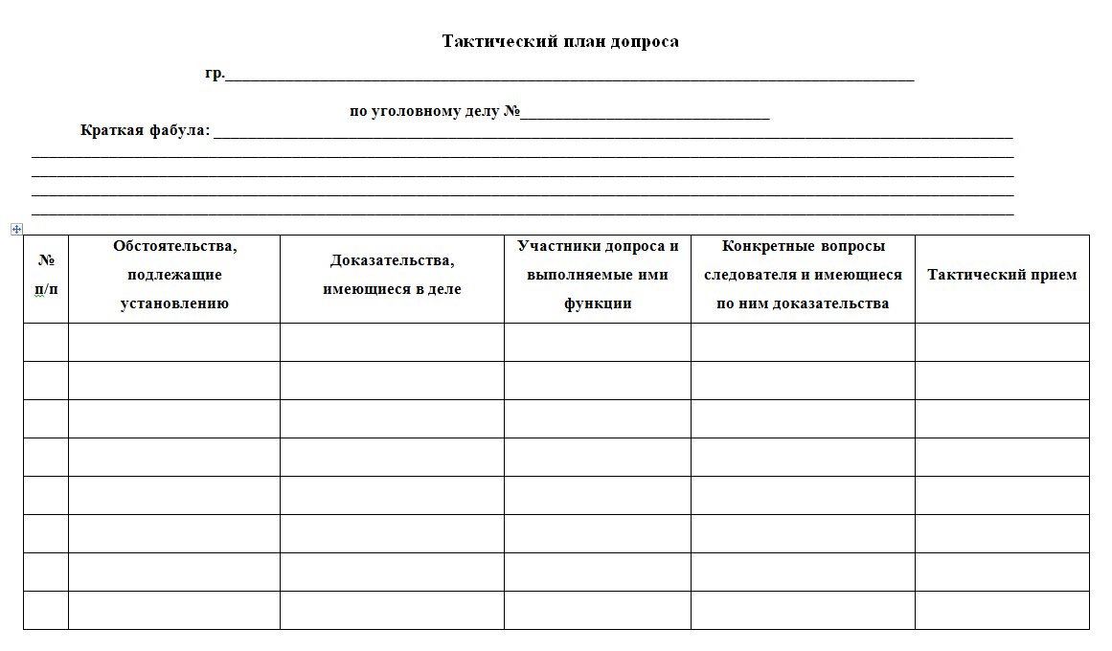

Slide 36
Оценка доказательств производится самостоятельно каждым следователем на всем протяжении расследования в пределах тех полномочий, которыми они наделяются, круга изучаемых ими версий или отрабатываемых вопросов.
Систематическая взаимная информация и координация работы следователей должна обеспечивать знание каждым из них хода и результатов расследования, коллективной оценки доказательств.

Slide 37
Организация расследования следственно-оперативной группой
1. СОГ может быть создана:
- начальником органа внутренних дел по своей инициативе,
- по инициативе следователя или начальника следственного подразделения.
2. СОГ создается на определенный период времени для выполнения конкретной задачи или для расследования преступления в полном объеме.

Slide 38
3. Имеются и постоянно действующие следственно-оперативные группы.
Состав и численность группы зависят от объема, сроков и характера предстоящей работы.
4. В нее могут входить несколько следователей и оперативный работник, один следователь и несколько оперативных работников.

Slide 39
Решение о создании СОГ материализуется в двух документах:
Приказе (распоряжении) начальника органа внутренних дел о создании группы и ее составе (носит организационно-управленческий характер);
- постановлении о создании группы, вынесенного руководителем следственного органа (носит процессуальный характер).

Slide 40
Руководителем группы является следователь.
В его обязанности, помимо личного участия в расследовании, входят:
- определение направления расследования,
- его планирование,
- распределение работы между участниками группы, организационное обеспечение и контроль исполнения;
- на руководителя СОГ возлагается координация всех действий, проведение совещаний и организация обмена информацией.

Slide 41
Деятельность оперативных работников органа внутренних дел, входящих в следственно-оперативную группу, осуществляется по двум основным направлениям:
выполнение отдельных поручений следователя;
2) реализация различных действий и мероприятий на самостоятельном направлении деятельности.
Независимо от направления деятельности, работа всех членов группы производится по плану согласованных следственных действий и оперативно-розыскных мероприятий.

Slide 42
Примерная программа по организации деятельности следственно-оперативной группы (по раскрытию кражи)
Состав следственно-оперативной группы: следователь (руководитель СОГ), оперуполномоченный уголовного розыска, участковый инспектор, на территории обслуживания которого совершена кража, специалист-криминалист, инспектор-кинолог.

Slide 43
Материально - техническое обеспечение группы:
1. Транспортные средства: автомобиль УАЗ (передвижная криминалистическая лаборатория), автомобиль УАЗ.
2. Научно-технические средства: комплект унифицированных чемоданов для работы с различными следами и объектами при осмотре места происшествия; ПЭВМ; средства фото и видео фиксации; осветительные приборы и т.п.

Slide 44
Обязанности членов следственно-оперативной группы:
Следователь (руководитель СОГ):
1. Уточняет место и время совершения кражи, способ проникновения в квартиру, приметы похищенного, кто первый и при каких обстоятельствах обнаружил кражу. Организует охрану места происшествия.
2. Ориентирует (в целях организации розыска и задержания преступника) постовые и патрульные группы, участковых инспекторов, работников ГИБДД, несущих службу на постах и маршрутах. Принимает меры к перекрытию возможных путей отхода преступника, а также к проверке мест возможного сбыта похищенного, работает с ПЭВМ (для оперативного получения дополнительной информации).

Slide 45
3. Производит осмотр места происшествия (целесообразно в при-сутствии потерпевших или их родственников). Приступая к осмотру, определяет, где находились похищенные вещи и ценности, в каком количестве. Выясняет у присутствующих, не произошли ли какие-либо изменения в обстановке места происшествия в период с момента обнаружения кражи до осмотра.

Slide 46
В процессе осмотра:
а) изучает обстановку на месте происшествия (расположение и состояние квартиры, из которой совершена кража, подступы к ней, наличие и состояние запорных устройств);
б) выявляет, фиксирует и изымает следы и предметы, оставленные преступником как в самой квартире, так и на прилегающей к ней территории; предметы, которыми он пользовался или к которым прикасался (следы орудий взлома, рук, зубов, обуви, пятна крови, орудия взлома или их части, следы транспортных средств, окурки и т.п.);

Slide 47
в) выявляет предметы, оставшиеся на месте кражи, часть которых была похищена путем отделения от целого, и изымает их образцы или оставшуюся часть;
г) изымает обнаруженные орудия и инструменты, не принадлежащие потерпевшему, особое внимание обращает на наличие или отсутствие на них каких-либо посторонних веществ;

Slide 48
д) устанавливает, какие следы и вещественные доказательства, свидетельствующие о факте пребывания преступника на месте происшествия, могли остаться на нем самом или на его одежде, обуви, а также на орудиях взлома и транспортных средствах, если он ими пользовался (металлические или древесные опилки, частицы краски, штукатурки или кирпича); изымает их образцы;
е) изымает образцы предметов, аналогичных похищенным, а также оставшиеся на месте происшествия различные этикетки, торговые марки, упаковку и т.п.

Slide 49
При осмотре места происшествия обращает внимание на беспорядок, разбросанные и испорченные вещи, свидетельствующие об инсценировке кражи: отсутствие следов взлома и проникновения в помещение, которые обязательно должны быть при данном способе проникновения, наличие признаков, указывающих на искусственное создание условий для взлома, а также наличие повреждений, не позволяющих совершить указанное преступление.

Slide 50
Производит ориентирующую, обзорную, узловую, детальную фотосъемку места происшествия, составляет схему места происшествия.
Одновременно с проведением осмотра (для обнаружения следов преступника, брошенных или утерянных им предметов либо орудий преступления, розыска спрятанных преступником похищенных вещей) применяет служебно-розыскную собаку.
В случае обнаружения на месте происшествия вещей, принадлежащих преступнику, изымает их с целью сохранения запаха, упаковывает и опечатывает их в бумажный мешок для последующего использования в установлении преступника.

Slide 51
4. При допросе свидетелей, потерпевших подробно выясняет:
а) какие изменения были внесены в обстановку места происшествия до прибытия оперативной группы, кем и с какой целью;
б) когда и при каких обстоятельствах была обнаружена кража;
в) что похищено, приметы похищенного, где находилось (открыто или спрятано);
г) какие были запорные устройства, у кого и где находились ключи от замков;
д) не обратил ли внимание допрашиваемый на лиц, поведение которых до кражи казалось ему подозрительным, не интересовался ли кто-либо данной квартирой;
е) кого видел допрашиваемый вблизи квартиры в то время, когда произошла кража, их приметы, не пытались ли они отвлечь внимание свидетеля, не слышал ли он в этот период каких-либо звуков (ударов, треска и т.п.).

Slide 52
5. При необходимости проводит следственный эксперимент с целью установления способа и возможности проникновения в помещение, а также для проверки версии об инсценировке кражи.
6. Изучает (в целях получения новых сведений о преступниках) дела о кражах, совершенных аналогичным способом в данной местности или соседних районах.
7. Поручает работникам ОУР провести оперативно-розыскные мероприятия, направленные на выявление лиц, совершивших кражу, и на обнаружение похищенного; проверить лиц, занимающихся скупкой краденого, места возможного сбыта похищенного.

Slide 53
С помощью работников ГИБДД принимает меры к розыску транспортного средства, которым пользовался преступник.
8. Использует в раскрытии преступления помощь общественности путем обращения к населению через средства массовой информации.
9. Задерживает (при наличии оснований) лицо, подозреваемое в совершении преступления; обыскивает с целью изъятия похищенного; тщательно осматривает его одежду и тело для обнаружения различных следов, свидетельствующих о его пребывании на месте кражи.

Slide 54
После задержания подозреваемого проводит следственные действия, направленные на получение и проверку доказательств, подтверждающих или опровергающих его причастность к совершению преступления.
10. Проводит обыск по месту жительства, а в некоторых случаях и по месту работы подозреваемого.
11. Допрашивает подозреваемого. Проверяет его показания путем следственного эксперимента, очных ставок, проверки показаний на месте и т.д.
12. Предъявляет для опознания потерпевшему предметы, изъятые при обыске у подозреваемого.

Slide 55
13. Решает вопрос о необходимости назначения следующих экспертиз: а) дактилоскопической; б) трасологической экспертизы; в) транспортно-трасологической экспертизы; г) товароведческой; д) экспертизы объектов волокнистой природы; е) экспертизы стекла и изделий из него; ж) экспертизы металлов и сплавов (металловедческой экспертизы); з) экспертизы полимерных материалов и изделий из них и др.
14. Изучает личность подозреваемого, устанавливает все совершенные им преступления и выясняет его соучастников.

Slide 56
Оперуполномоченный уголовного розыска:
1. Участвует в осмотре места происшествия, знакомится с обстоятельствами совершения кражи для принятия необходимых оперативно-розыскных мер по установлению и задержанию виновных.
2. Разрешает вопрос о применении служебно-розыскной собаки.
3. Выявляет очевидцев и лиц, которые могут сообщить что-либо о происшествии, и преступнике, направлении, в котором он скрылся. Осуществляет розыск по «горячим следам» и задержание.
4. Встречается (совместно с участковым инспектором) с общественностью в районе происшествия, для получения сведений, имеющих значение для дела.

Slide 57
5. Осуществляет (совместно с участковым инспектором) подворный, поквартирный обход в районе места происшествия для установления данных, имеющих значение для раскрытия преступления.
6. Поддерживает (по рации, телефону или с помощью иных средств) связь с дежурной частью органа внутренних дел.
7. Обследует с целью розыска преступника и обнаружения его следов места возможного укрытия до и после совершения кражи: чердаки и подвалы ближайших зданий, незапертые сараи и хранилища, лесопосадки и т.п.

Slide 58
8. Устанавливает по оперативно-розыскным учетам лиц, совершивших в прошлом аналогичные преступления, и принимает меры к проверке их на причастность к данной краже, используя ПЭВМ.
9. Ориентирует (через дежурного по горрайоргану) о происшествии и приметах разыскиваемых и похищенного: патрульно-постовые наряды, инспекторов дорожно-патрульной службы, работников транспортной милиции, соседние горрайорганы внутренних дел.
10. Информирует следователя о данных, имеющих значение для дела, полученных в результате проведения оперативно-розыскных мероприятий.
11. Составляет подробный рапорт на имя руководства отдела о действиях на месте происшествия и мерах, принятых по раскрытию преступления.

Slide 59
Участковый инспектор:
1. Принимает (по указанию следователя) конкретные меры по охране места происшествия.
2. Информирует следователя и оперуполномоченного уголовного розыска о проживающих или работающих в районе места происшествия лицах, представляющих оперативный интерес.
3. Ставит в известность следователя и оперуполномоченного уго-ловного розыска о появлении на обслуживаемой территории подозрительных лиц.
4. Осуществляет (совместно с оперуполномоченным уголовного ро-зыска) подворные и поквартирные обходы с целью получения данных, имеющих значение для раскрытия преступления. Встречается с гражданами, проживающими или работающими в районе места происшествия.
5. Сообщает следователю и оперуполномоченному уголовного розыска о наиболее вероятных путях движения лиц, совершивших кражу.
6. Выполняет различные поручения следователя, оперуполномоченного уголовного розыска и руководства горрайоргана.

Slide 60
Специалист-криминалист:
1. Участвует в проведении осмотра места происшествия, применяет научно-технические средства в целях обнаружения, фиксации, изъятия и упаковки различных следов и предметов, имеющих значение для дела.
2. Высказывает соображения и объяснения (в пределах своей ком-петенции) по поводу происхождения тех или иных следов, повреждений, предметов.
3. Высказывает мнение о возможностях использования в процессе расследования обнаруженных во время осмотра места происшествия следов, других вещественных доказательств.
4. Оказывает помощь следователю в описании различных объектов и предметов, осматривает их на месте происшествия.
5. Производит ориентирующую, обзорную, узловую и детальную фотосъемку, а в случае необходимости и видеосъемку на месте проис-шествия.
6. Проводит (по поручению следователя) дактилоскопирование лиц, которые могли оставить следы рук на месте происшествия не в связи с расследуемым событием, и сравнивает отпечатки со следами, обнаруженными во время осмотра.

Slide 61
Инспектор-кинолог:
1. Ведет (по указанию оперуполномоченного уголовного розыска) поиск различных следов и предметов (исходных точек), с которых можно применить розыскную собаку.
2. Участвует (с розыскной собакой) в преследовании преступника по «горячим следам».
3. Применяет розыскную собаку для «выборки» лиц и предметов.
4. Упаковывает («консервирует») предметы, являющиеся носителями запахов.
5. Участвует (с собакой) в обследовании мест возможного укрытия преступников и похищенного: подвалов и чердачных помещений, незапертых сараев и хранилищ, лесопосадок и т.п.
6. Ставит в известность участников СОГ об обнаружении следов с четко выраженными особенностями обуви, а также каких-либо предметов, могущих иметь значение для дела.
7. Составляет акт о применении розыскной собаки.

Slide 62
Поддержание связи СОГ с отделом внутренних дел поручается оперуполномоченному уголовного розыска в целях:
а) информирования руководства ОП об обстоятельствах кражи и о ходе ее раскрытия;
б) оповещения (через дежурного по ОП) сил патрульно-постовых нарядов, дорожно-патрульной службы ГИБДД, транспортной полиции, соседних ОП о краже, приметах совершивших ее лиц и похищенного;
в) привлечения дополнительных сил к проведению мероприятий на месте происшествия;
г) организации заслонов и введения в действие специальных планов осуществления необходимых заградительных и розыскных мероприятий;
д) наведения справок по оперативно-розыскным учетам, ведущимся в органах внутренних дел.

Slide 63
После возвращения с места происшествия руководитель СОГ докладывает дежурному по ОП и начальнику ОП об обстоятельствах совершения кражи; о следах и предметах, обнаруженных и изъятых на месте происшествия; об ущербе, нанесенном кражей; о мерах, принятых для установления и задержания лиц, совершивших кражу, розыска похищенного; вносит необходимые сведения в информационно-поисковые системы.

Slide 64
Использование автоматизированных рабочих мест при проведении следственных действий

Slide 65
Задача совершенствования информационного обеспечения СОГ при проведении следственных действий решается посредством создания мобильного автоматизированного рабочего места (АРМ). Последнее включает в себя портативную ПЭВМ с необходимым программным обеспечением и периферийным оборудованием, а также средства связи и передачи данных.

Slide 66
Применительно к производству осмотра, обыска, выемки специальное программное обеспечение мобильного АРМ должно включать, как минимум, следующие компоненты:
1) средства доступа к базе данных о похищенных предметах и ценностях и к базе данных о лицах;
2) справочную систему (экспертную систему) по тактическим приемам осмотра, обыска и выемки;
3) программу процессуального оформления результатов;
4) программу обучения и контроля знаний, умений и навыков сотрудников.

Slide 67
БЛАГОДАРЮ ЗА ВНИМАНИЕ!!!

